Slide 1

flex+bison实现计算器
词法+文法说明
抽象语法树
功能展示

Slide 2
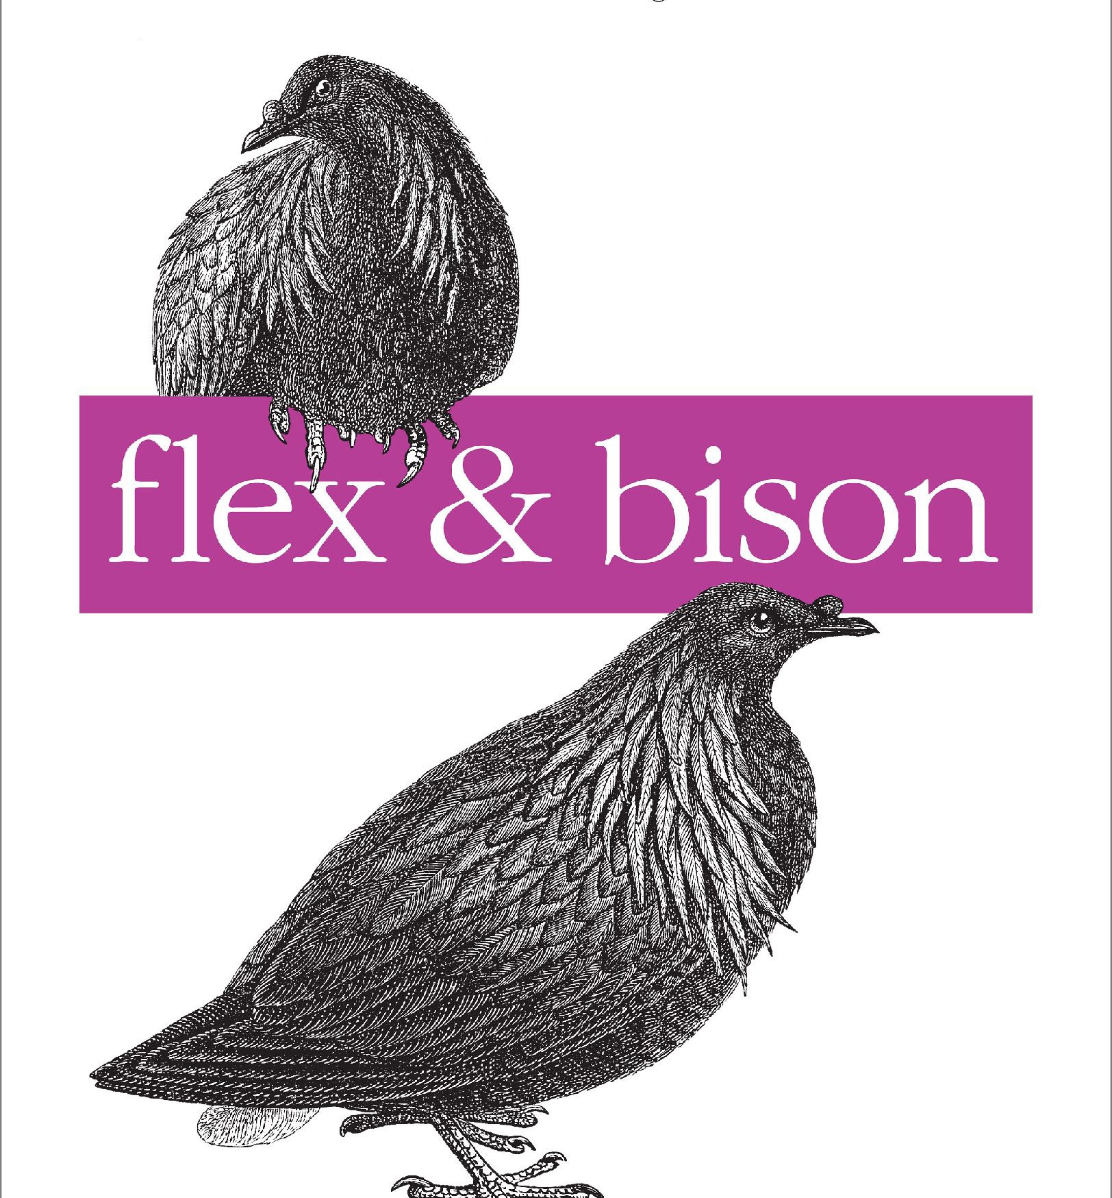
参考资料
[1]Niemann, T. (2015). Lex & yacc tutorial.
[2]Jobn Levine. flex与bison[M]. 陆军. 东南大学出版社:南京,2011:1-85.
图1 《flex与bison》封面

Slide 3
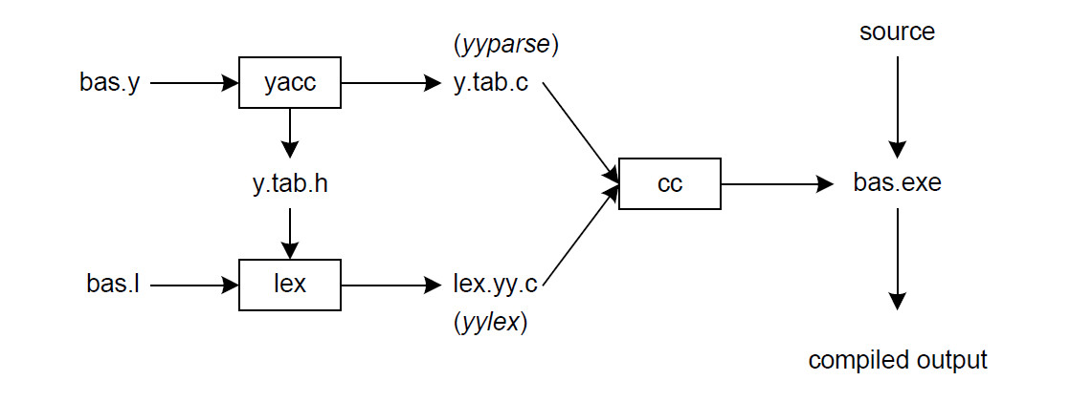
图2 使用工具实现编译器前端
( bison )
( flex )

Slide 4
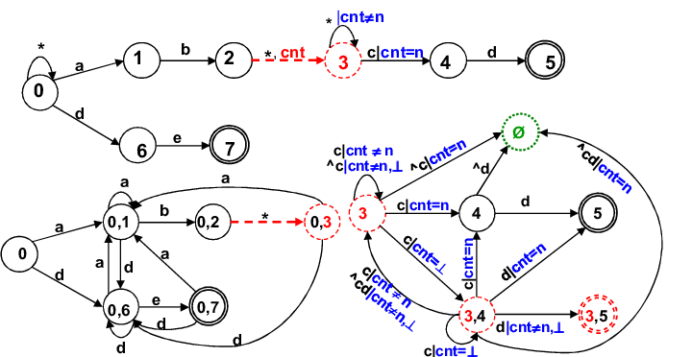
词法规则
标点和运算符：四则运算 % = | - , ; { } [ ] ( ) > < != == >= <=
保留字：if else while def sqrt exp log sin cos rand pow print PI e
变量：[a-zA-Z][a-zA-Z0-9]*
数字：[0-9]+"."[0-9]*{EXP}? | "."?[0-9]+{EXP}?
注释：//
续行：\
其他未匹配的均视为非法字符

Slide 5
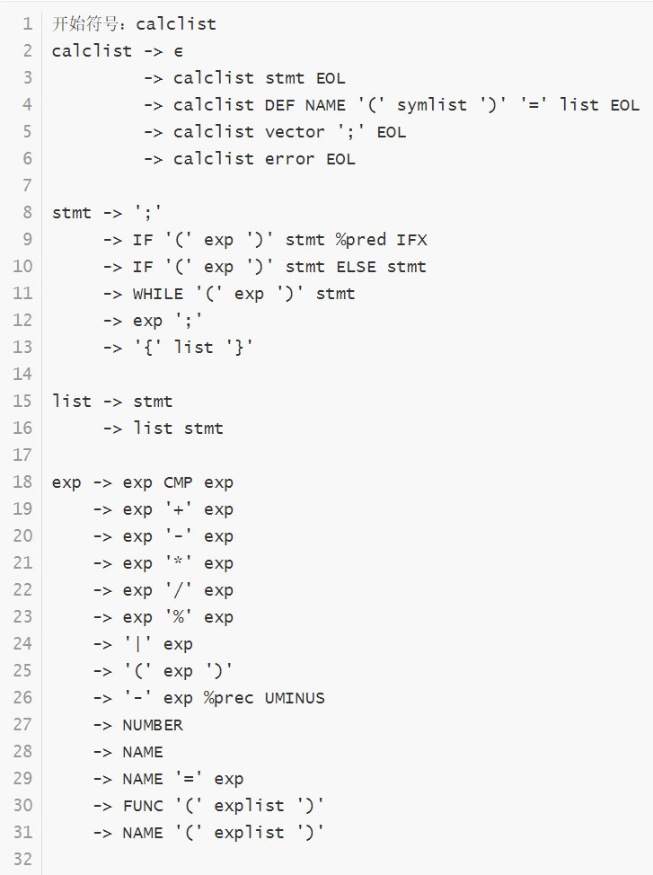
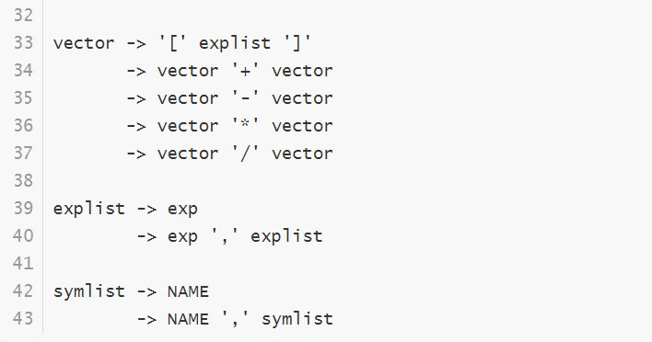
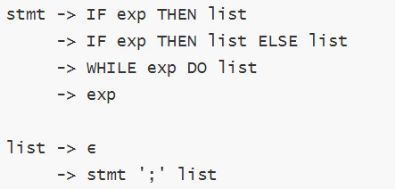
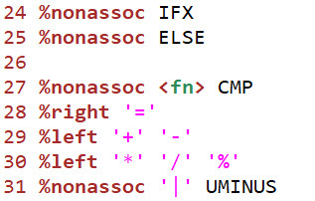
文法规则
规定优先级

Slide 6
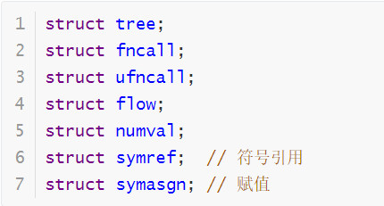
抽象语法树（AST）
eval(3-1*2) = 1
-
nodeType=‘-’
3
*
nodeType=‘*’
nodeType=‘C’
1
2
nodeType=‘C’
nodeType=‘C’

Slide 7
功能简介
输出精度最高支持小数点后10位，可以指数形式输入数字（eg: 1e-2=0.01）
除四则运算外支持绝对值|、取负-、整数求余%和常见比较运算符
支持使用if-else和while控制语句
内置函数：sqrt() exp() log() sin() cos() rand() pow() print()
支持使用def自定义简单函数
支持多语句跨行和行内注释\\
支持非级联的向量四则运算（向量元素可嵌套表达式）
可提示部分错误信息

Slide 8
$ def Pyramid(x)={\
...a=0;\
...while(a<=x){\
...print(pow(10,a));\
...a=a+1;\
...}}
Defined Pyramid
$ Pyramid(20);
1
10
100
1000
10000
100000
1000000
10000000
100000000
1000000000
程序展示

